Slide 1


資料庫
13-1 資料庫管理系統簡介
13-2 關聯式資料模式和查詢
語言
13-3 Access簡介
13-4 資料探勘
13-5 XML簡介

Slide 2
13-1 資料庫管理系統簡介
資料的重複與不一致
資料難以存取
資料的限制難以修改

Slide 3
13-1 資料庫管理系統簡介
資料異動的一致性
併行存取資料的錯誤
安全控管的困難

Slide 4
13-1 資料庫管理系統簡介
查詢處理模組
儲存處理模組

Slide 5
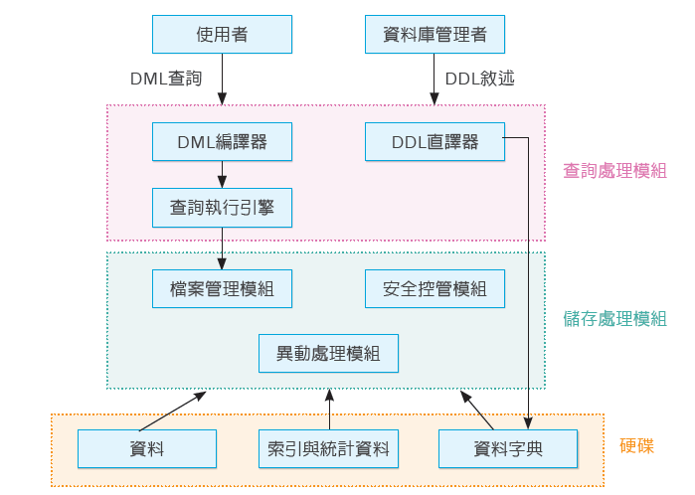
13-1 資料庫管理系統簡介
資料庫系統架構

Slide 6
查詢處理模組(query processor)
資料定義語言(Data Definition Language ；DDL)
資料處理語言(Data Manipulation Language；DML)

Slide 7
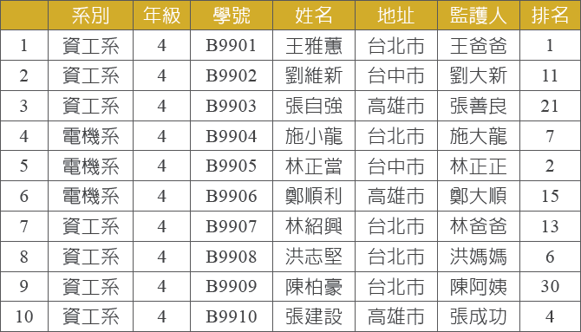
13-2 關聯式資料模式和查詢語言
學生(student)關聯

Slide 8
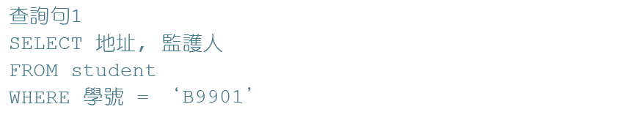
13-2 關聯式資料模式和查詢語言

Slide 9

13-2 關聯式資料模式和查詢語言
查詢句1的輸出

Slide 10
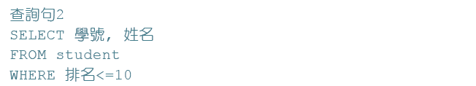
13-2 關聯式資料模式和查詢語言

Slide 11
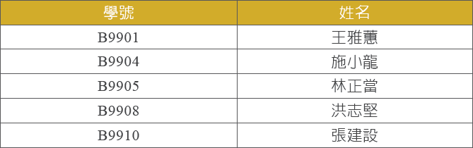
13-2 關聯式資料模式和查詢語言
查詢句2的輸出

Slide 12
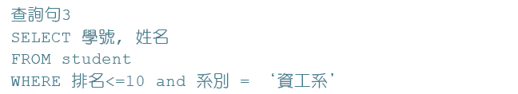
13-2 關聯式資料模式和查詢語言

Slide 13
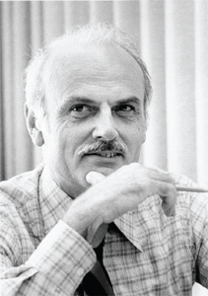
Edgar F. Codd
1965年Codd在密西根大學取得博士學位。畢業後Codd加入IBM在矽谷的實驗室，他發現當時的資料庫管理系統，大量仰賴指標將資料串接起來，毫無理論和章法，所以他就基於數學邏輯的理論基礎，於1970年創造了關聯式模式。但是，由於當時IBM內部絕大部分還是支持傳統的資料模式，直到數年後公司才開始重視Codd的想法，而於1981年設計出相關的查詢語言SQL，並於1983年實作出關聯式資料庫系統DB2。至於Larry Ellison創辦的Oracle公司，則是依據關聯式模式建造出第一個商業用的資料庫軟體系統，而成為一個相當成功且賺錢的公司。

Slide 14
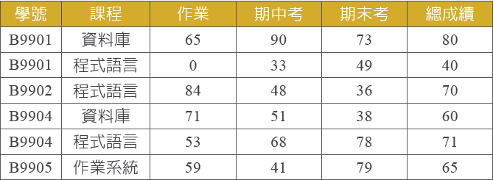
13-2 關聯式資料模式和查詢語言
下表中的成績(enroll)關聯，是記錄學生修課的成績。
成績(enroll)關聯

Slide 15

13-2 關聯式資料模式和查詢語言

Slide 16
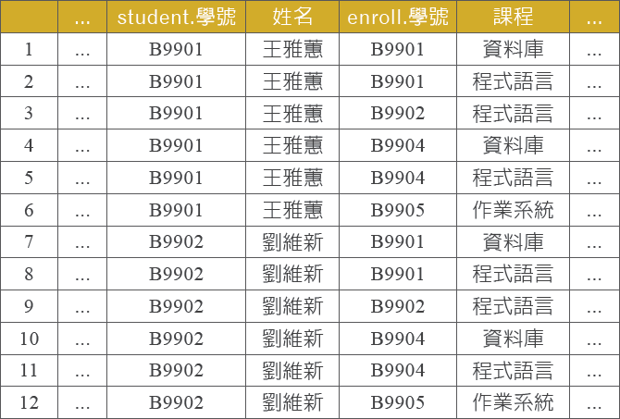
13-2 關聯式資料模式和查詢語言
學生表格和成績表格直接組合的部分結果

Slide 17
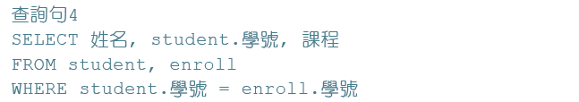
13-2 關聯式資料模式和查詢語言

Slide 18
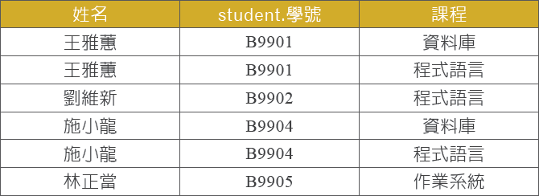
13-2 關聯式資料模式和查詢語言
查詢句4的輸出

Slide 19
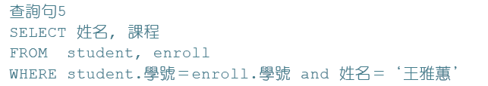
13-2 關聯式資料模式和查詢語言

Slide 20
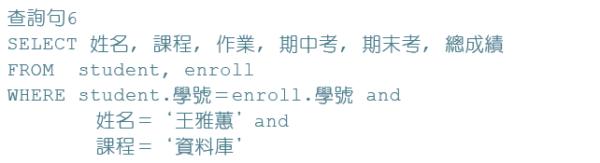
13-2 關聯式資料模式和查詢語言

Slide 21

13-2 關聯式資料模式和查詢語言
查詢句6的輸出

Slide 22
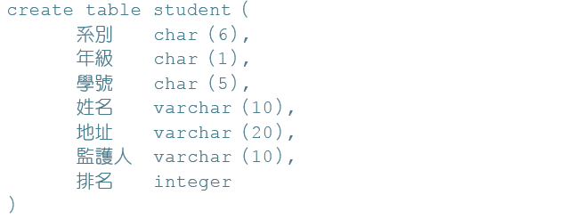
13-2 關聯式資料模式和查詢語言

Slide 23
13-2 關聯式資料模式和查詢語言
「主鍵」是定義在某一個表格上，它可以由一個屬性或多個屬性所構成，這個(或這些)屬性能成為主鍵的條件，是在任何情況下，它們的屬性值在整個表格裡都不會重複。
「外來鍵」雖然也是定義在某一個表格上，但它卻表示了和另一個表格之間的「從屬」關係。

Slide 24
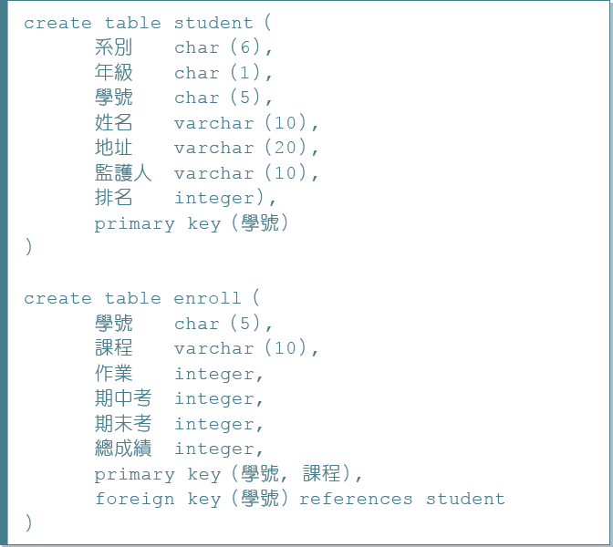
13-2 關聯式資料模式和查詢語言

Slide 25

隨著資料庫軟體日漸受到歡迎與重視，以作業系統起家的微軟公司，正式於1993年，首度推出在Windows NT上運行的SQL Server。該軟體剛問世時，一般企業還是持保留態度，不確定該資料庫伺服器是否能安全且有效率地處理大量的資料。
但是，如同大家所熟悉的Office和Windows系統，SQL Server提供了易於操作的圖形式介面，再加上微軟公司推出低價策略，所以SQL Server逐漸被市場所接受，日後也不斷地推陳出新。

Slide 26
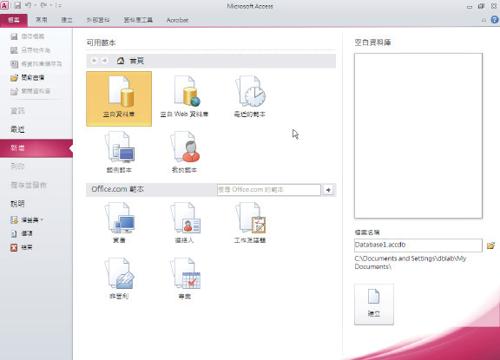
13-3 Access簡介
建立資料庫
建立資料表
設計檢視
設定主鍵和外來鍵
建立SQL查詢

Slide 27
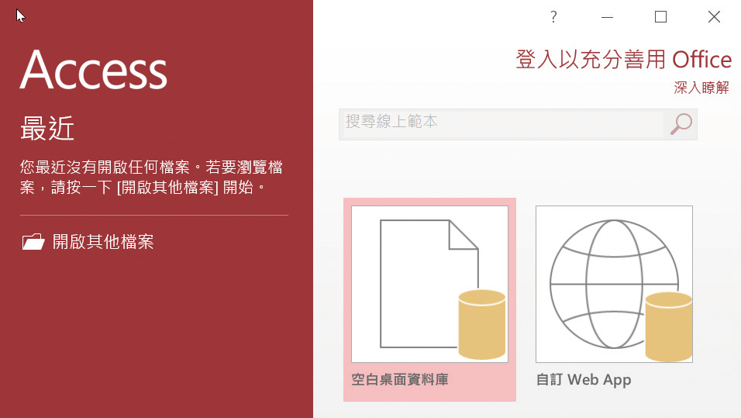
13-3 Access簡介
啟動Access的方法
透過【開始】功能表， 進入到【所有程式】選項，即可點選【Microsoft Office】中的【Microsoft Access 2010】將Access啟動。

Slide 28
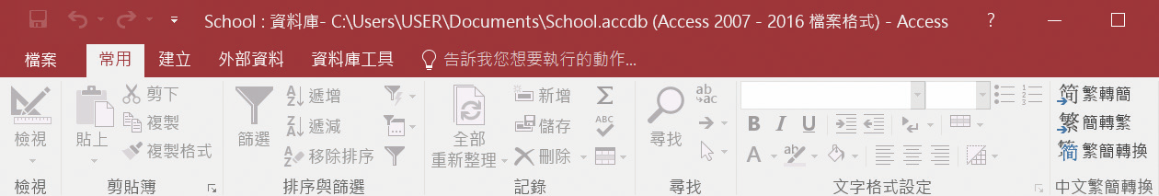
建立資料庫
資料庫視窗的功能表

Slide 29
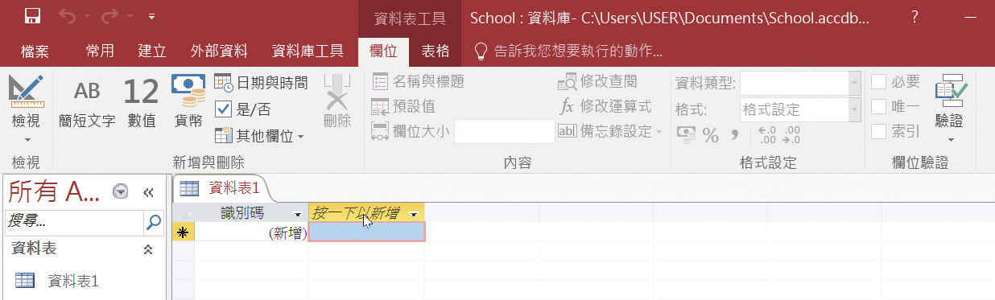
建立資料表
建立資料表畫面

Slide 30
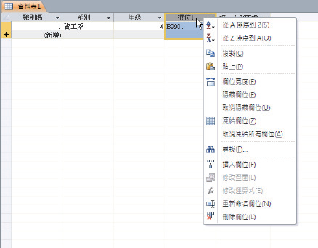
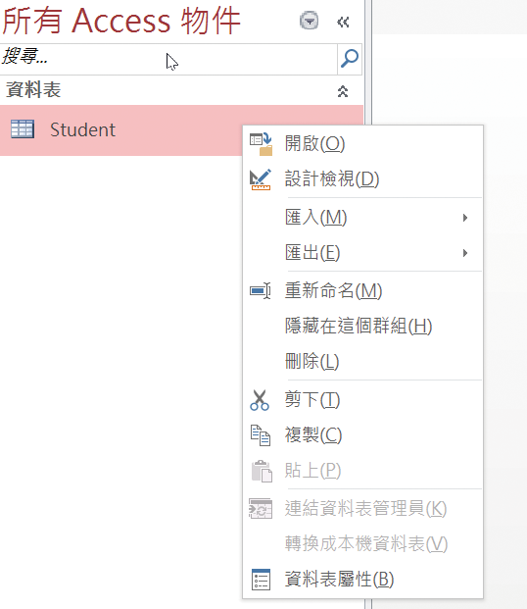
建立資料表
更改欄位名稱畫面

Slide 31
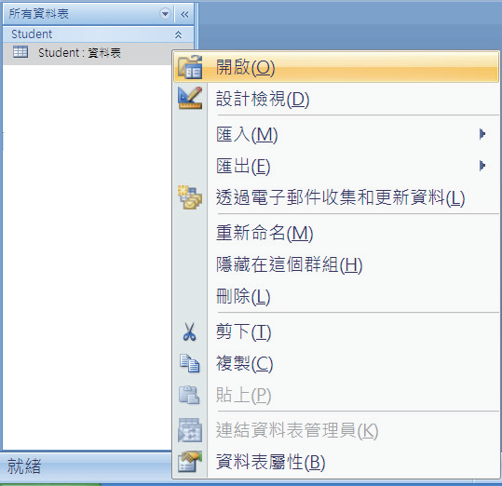
建立資料表
可對資料表操作的功能清單

Slide 32
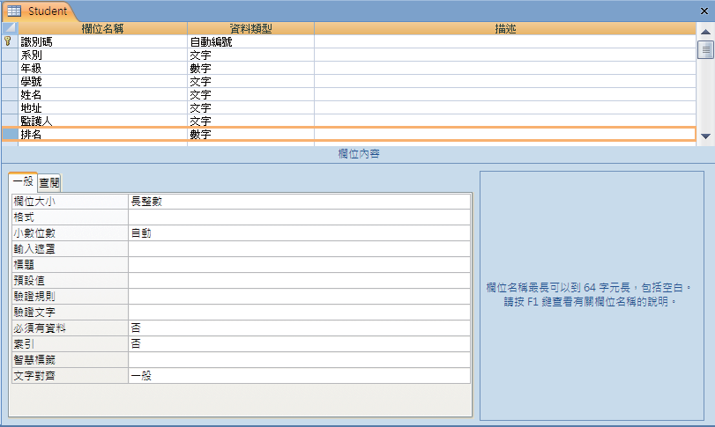
設計檢視畫面

Slide 33
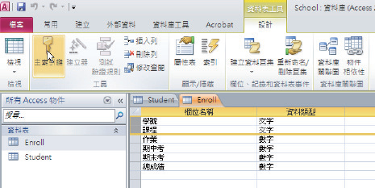
設定主鍵和外來鍵
設定主索引鍵

Slide 34
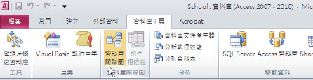
設定主鍵和外來鍵
對應【資料庫關聯圖】的功能表

Slide 35
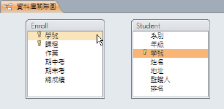
設定主鍵和外來鍵
資料庫關聯圖

Slide 36
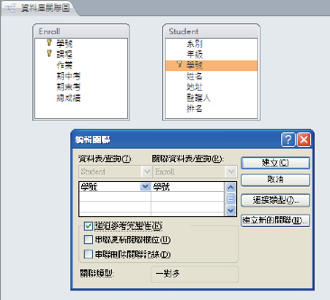
設定主鍵和外來鍵
設定外來鍵(表格間的關聯)

Slide 37
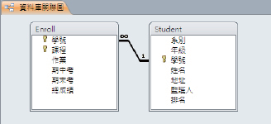
設定主鍵和外來鍵
完成關聯的設定

Slide 38
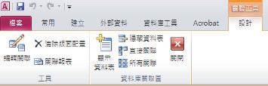
設定主鍵和外來鍵

Slide 39

建立SQL查詢

Slide 40
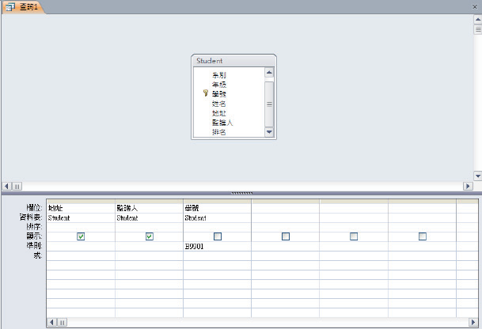
建立SQL查詢
查詢句1的Access設計

Slide 41
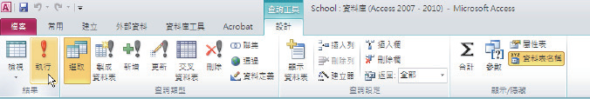
建立SQL查詢
【查詢工具】功能表的【設計】頁面

Slide 42
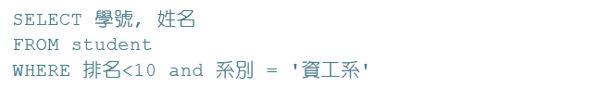
建立SQL查詢

Slide 43
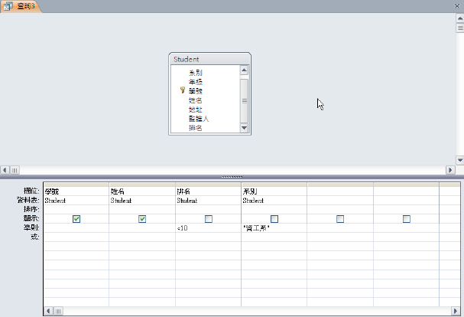
建立SQL查詢
查詢句3的Access設計

Slide 44
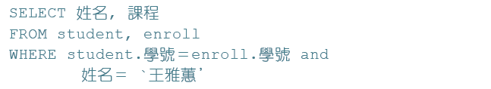
建立SQL查詢

Slide 45
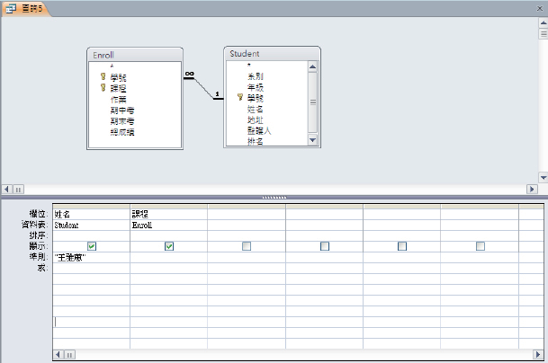
建立SQL查詢
查詢句5的Access設計

Slide 46

Oracle簡介
Oracle資料庫軟體，在資料庫技術的研究上，一直具有領先的地位。其近年來最具代表性的應該首推1992年推出的Oracle 7。
該資料庫軟體不僅穩定、效率好，還提供相當多管理的工具，以及具主從架構(client-server architecture)的發展工具，所以一推出就很受好評。其自行研發的PL/SQL，也可供程式設計師直接利用SQL撰寫函數和程序。

Slide 47
13-4 資料探勘

Slide 48


13-5 XML簡介
XML文件結構
文件物件模型
文件型態定義
Xpath標準
XQuery查詢語言

Slide 49
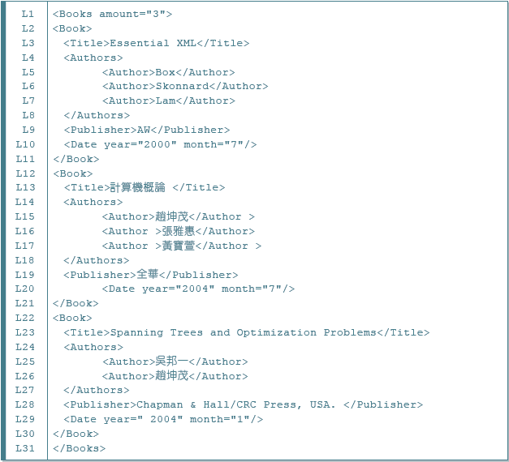
XML文件結構
XML文件範例

Slide 50
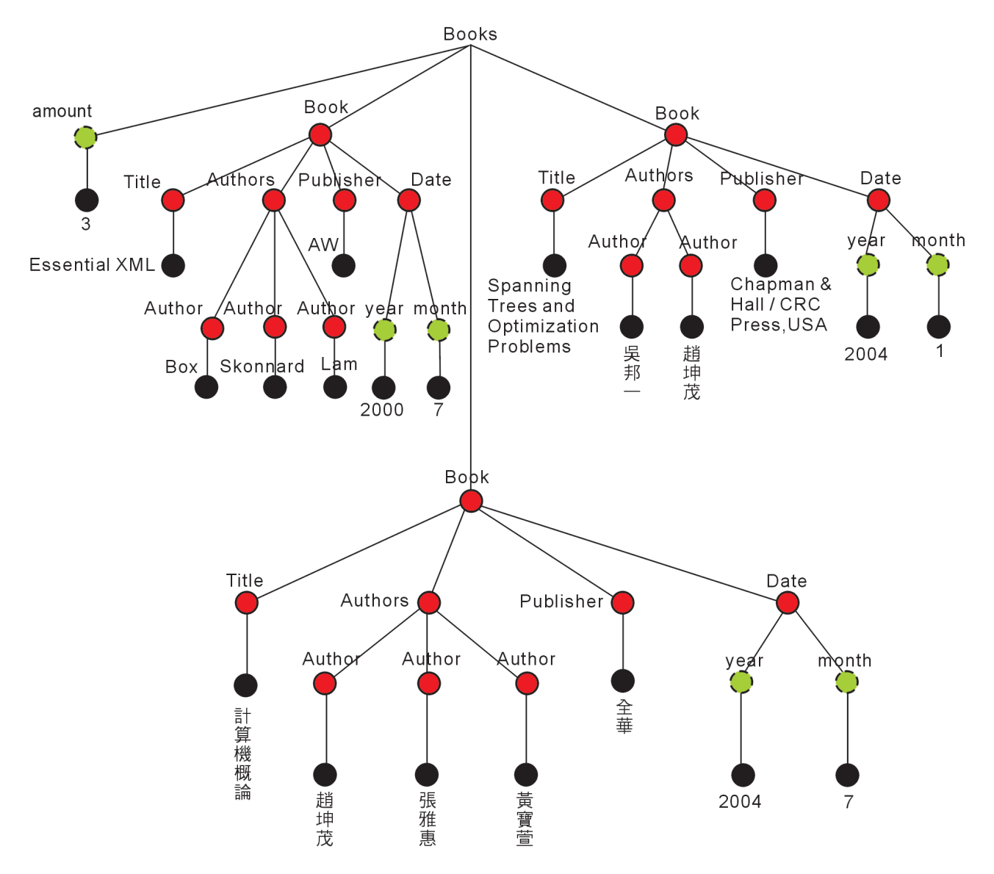
文件物件模型
XML文件的DOM樹狀表示

Slide 51
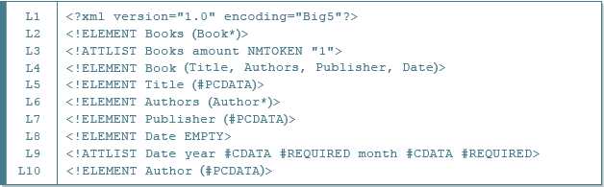
文件型態定義
DTD範例

Slide 52

XPath標準

Slide 53
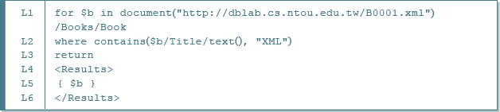
XQuery查詢語言
XQuery範例 ── 找出Title元素值包含XML的書籍資料

Slide 54
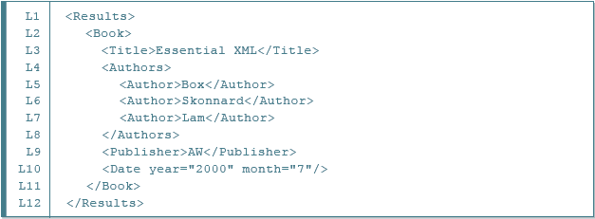
XQuery查詢語言
對應於圖13-21之XQuery的查詢結果

Slide 55
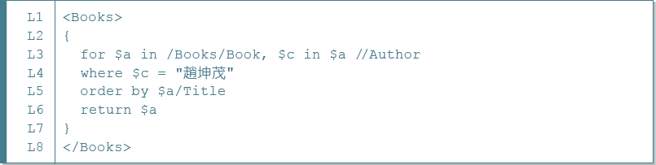
XQuery查詢語言
XQuery範例 ── 找出作者趙坤茂所寫的所有書籍

Slide 56
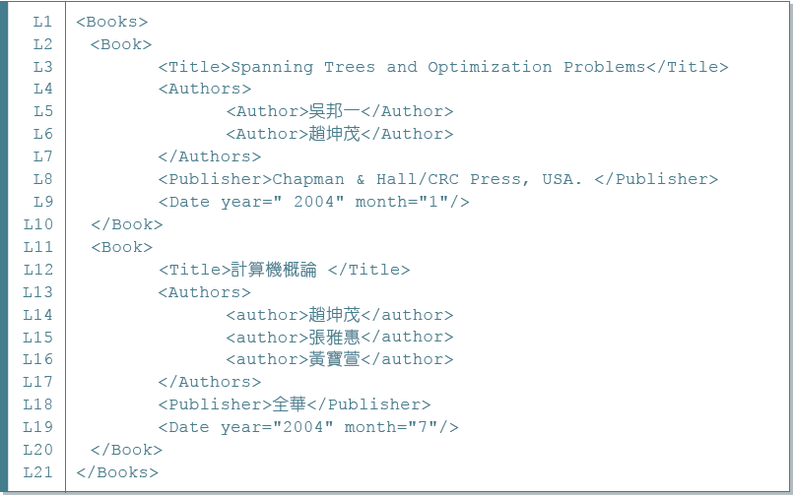
XQuery查詢語言
對應於圖13-23之XQuery的查詢結果

